Slide 1
Роман М.А. Булгакова «Мастер и Маргарита». История романа. Жанр и композиция.
Пухальская Л.В., учитель русского языка и литературы МОБУ «СОШ№73» г. Оренбурга

Slide 2
История создания
Время начала работы над «Мастером и Маргаритой» Булгаков в разных рукописях датировал то 1928, то 1929 годом. Первая редакция «Мастера и Маргариты» была уничтожена автором 18 марта 1930 : « И лично я, своими руками, бросил в печку черновик романа о дьяволе…». Работа над «Мастером и Маргаритой» возобновилась в 1931 году.

Slide 3
Булгаков сделал 8! редакций. Авторская правка продолжалась почти до самой смерти писателя (1940). Роман «Мастер и Маргарита» при жизни автора не публиковался. Впервые он вышел в свет только в 1966 году, через 26 лет после смерти Булгакова в журнале «Москва» №11 за 1966 и №1 за 1967г. с купюрами, в сокращённом журнальном варианте.

Slide 4
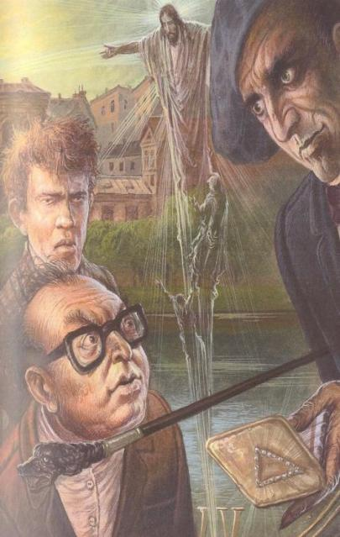
Названия романа М.Булгакова
«Черный маг»
«Консультант с копытом»
«Копыто инженера»
«Великий канцлер»
«Сатана»
«Черный богослов»
«Он появился»
«Князь тьмы»
«Мастер и Маргарита»
Д
Ь
Я
В
О
Л

Slide 5
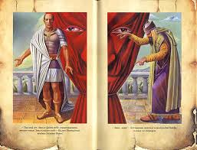
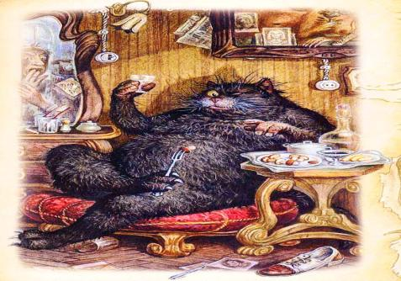
Жанр произведения
Традиционным стало определение жанра романа как мениппеи.
В мениппее под смеховой маской скрывается серьезное философское содержание. Для мениппеи характерна также стилистическая разноплановость, смещение и смешение пространственных, временных и психологических планов.

Slide 6
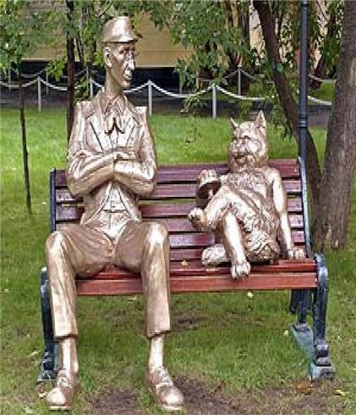
Жанр произведения
философский
фантастический
сатирический
исторический
буффонада (от итал. buffonata — шутовство, паясничанье) — утрированно-комическая манера актёрской игры
любовный
бытовой
автобиографический

Slide 7
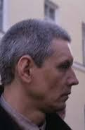
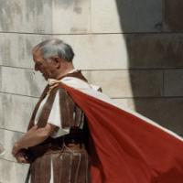
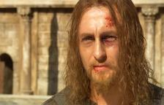
Композиция
Роман в романе (32 главы )
О судьбе Мастера, о Понтии Пилате
2 пласта времени
библейское современное Булгакову
30 годы I века новой эры 30 годы хх века
События происходят перед Пасхой

Slide 8
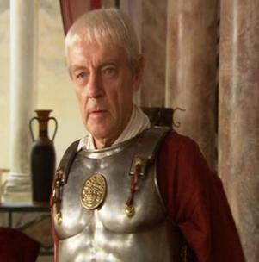
Композиция
М.А. Булгаков использует особый композиционный прием – “скрепы”, повторяющиеся предложения, завершающие одну главу и начинающие следующую.
“– Все просто: в белом плаще … (гл. 1) – В белом плаще с кровавым подбоем (гл. 2); Было около десяти часов утра (гл. 2) – Да, было около десяти часов утра, досточтимый Иван Николаевич, – сказал профессор (гл. 3, ч. I)

Slide 9
«Два мира. Параллели и отражения»
Мир Москвы 30-х гг. 20в. Изображается советская власть (жестокость, преследование инакомыслия). В центре – судьба творческой личности – Мастера, судьба его романа о бродячем философе. Наказание нечестных людей – например, предателя барона Майгеля, конъюнктурщика Берлиоза, вора-буфетчика, писательской братии и т. д.
Мир Ершалаима нач. эры. Изображается власть императора Тиверия. (Наместник, подчиненный власти, - Понтий Пилат.
В центре – судьба бродячего философа, который будит в Понтии Пилате, жестоком прокураторе Иудеи настоящую человечность. Наказание Иуды, наказание Пилата и тд.

Slide 10
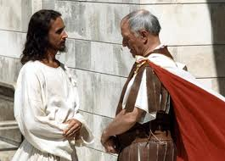
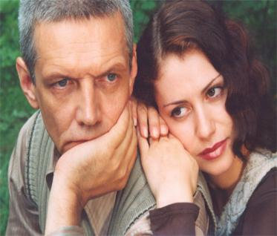
Система образов романа
Понтий Пилат и Иешуа Га-Ноцри
Мастер и Маргарита

Slide 11
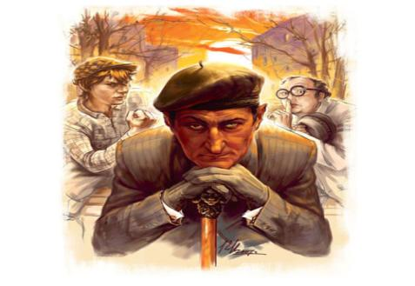
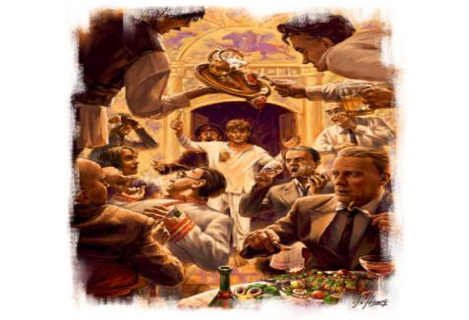
Система образов романа
Воланд и его свита
Москва и москвичи

Slide 12
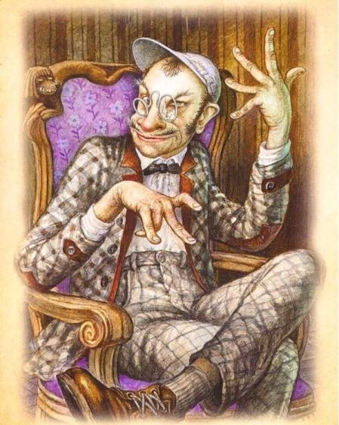
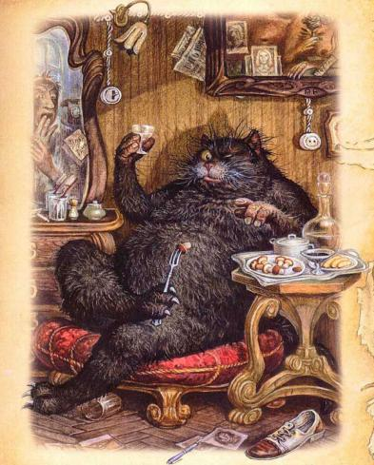
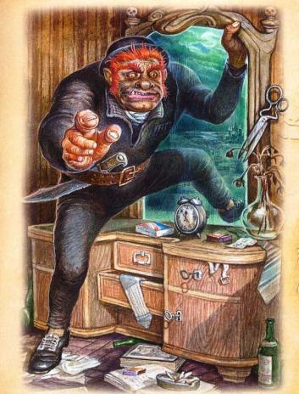
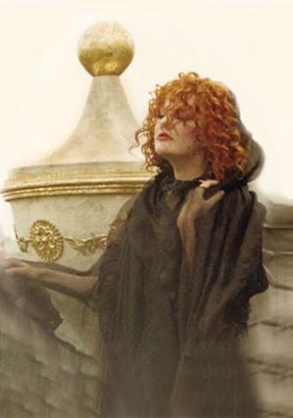
Свита Воланда
Коровьев.Фагот.
Кот Бегемот
Азазелло
Гелла

Slide 13
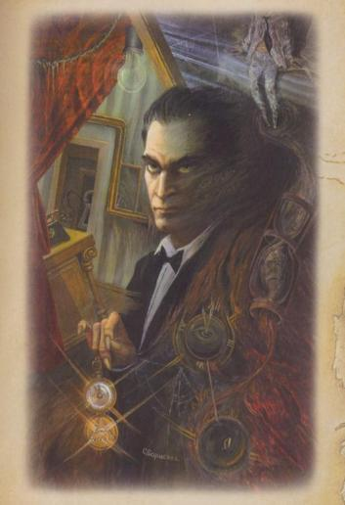
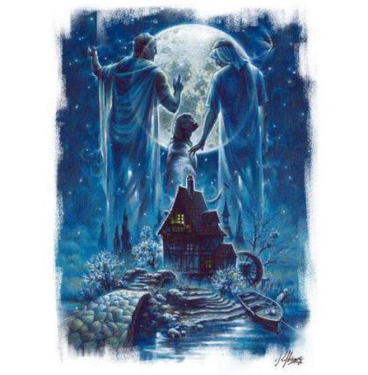
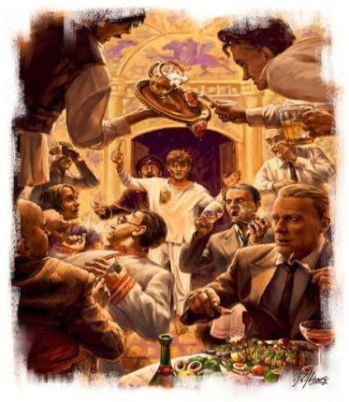
Воланд и его свита выполняют роль связующего звена между тремя мирами: «древним ершалаимским, вечным потусторонним и современным московским».

Slide 14
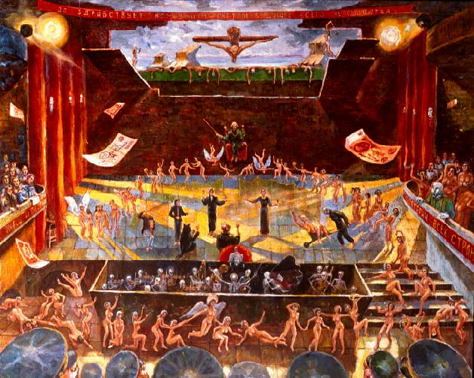
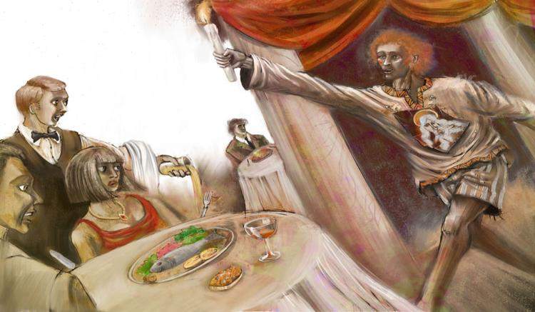
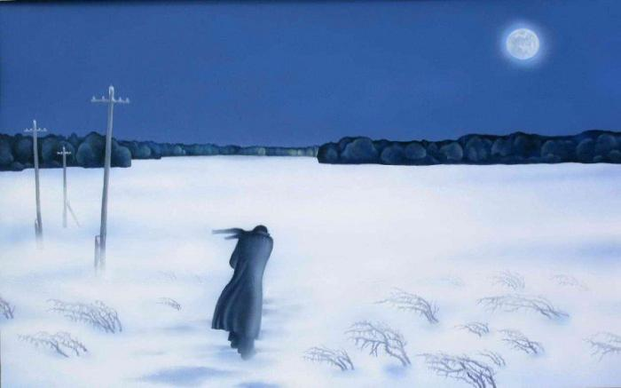
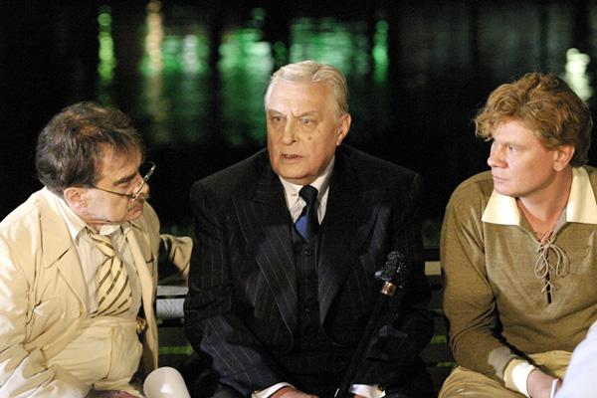
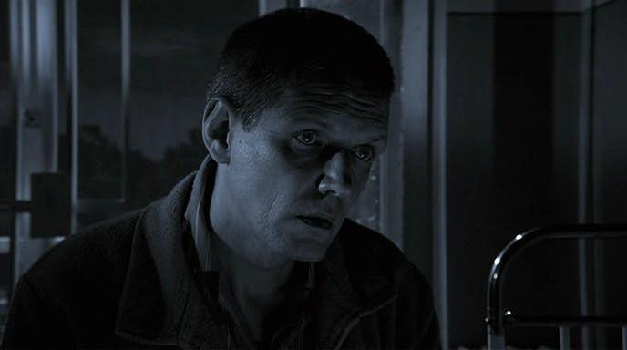
Роль этих героев – обнажить сущность происходящего, выследить и вывести на всеобщее обозрение пороки этого общества, которые, оказывается, человечество не изжило со времён древнего мира.

Slide 15
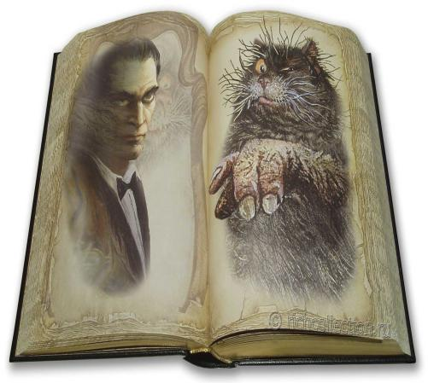
В романе Булгакова живет глубокая вера в непреложные нравственные законы. Проблемы любви и равнодушия, трусости и раскаяния, предательства и бесчеловечности добра и зла, выбора жизненных путей, ведущих или к истине и свободе, или к рабству, раскрыты во всем блеске его мастерства.

Slide 16
http://www.2do2go.ru/msk/events/8668/moskva-mastera-i-margarity-s-poseshcheniem-muzeya
http://news.students.ru/2010/03/21/master_i_margarita.html
http://anni-sanni.com/?p=2382

